Slide 1
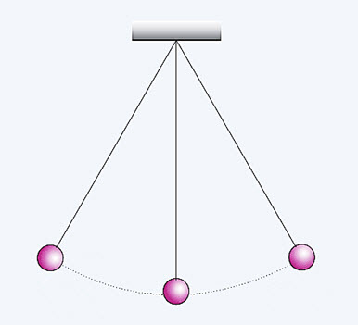
Poglejmo, kaj se dogaja z energijo pri gibanju kroglice na dolgi vrvici. Takšnemu gibanju pravimo nihanje, kroglici pa nitno nihalo. To se ves čas giblje okoli sredinske lege, v kateri miruje, kadar ne niha; rečemo ji ravnovesna lega. Nahaja se na sredi med skrajnima legama nihala, v katerih je kroglica najbolj oddaljena od ravnovesne lege. Nihalo poženemo v gibanje tako, da ga odmaknemo iz ravnovesne lege v skrajno in ga nato spustimo, ali pa ga sunemo, pri čemer opravimo delo. Opravljeno delo obdrži nihalo v obliki potencialne energije kroglice, ki ima sedaj glede na ravnovesno lego največjo potencialno energijo, kinetična pa je enaka nič.
skrajna lega
skrajna lega
ravnovesna lega
Ko nihalo nato spustimo, se pospešeno giblje proti ravnovesni legi; potencialna energija se zmanjšuje, kinetična pa povečuje. Ko prispe v ravnovesno lego, ima največjo hitrost in je zato njegova kinetična energija največja, potencialna pa je enaka nič. Zaradi vztrajnosti se nihalo giblje naprej, pri čemer se pojemajoče oddaljuje od ravnovesne lege, zato se kinetična energija nihala zmanjšuje, potencialna pa povečuje. Ko se nihalo ustavi v nasprotni skrajni legi, se njegova kinetična energija zmanjša na nič, potencialna pa je spet največja itd.
Med približevanjem k ravnovesni legi se torej potencialna energija nihala pretvarja v kinetično, med oddaljevanjem od nje pa obratno.
Na nihalo deluje razen teže še sila vrvice, ki ne opravlja dela, saj je v vsaki legi pravokotna na premik. Vsota kinetične in potencialne energije nihala, imenujemo jo energija nihanja (W_{nih.}), je zato stalna (če zanemarimo izgubo energije zaradi zaviralnih sil); enaka je delu sile, ki je v začetku sprožila nihanje.

Slide 2
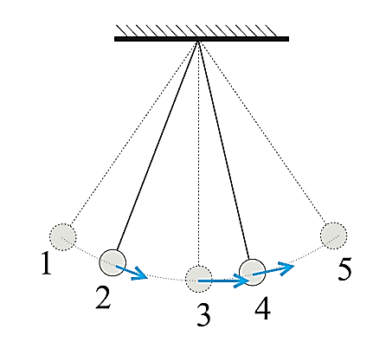
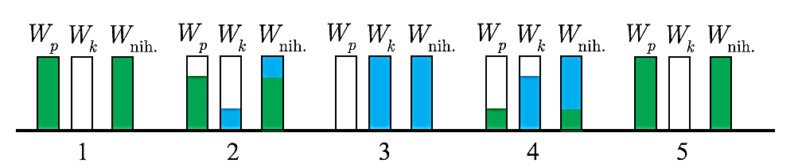
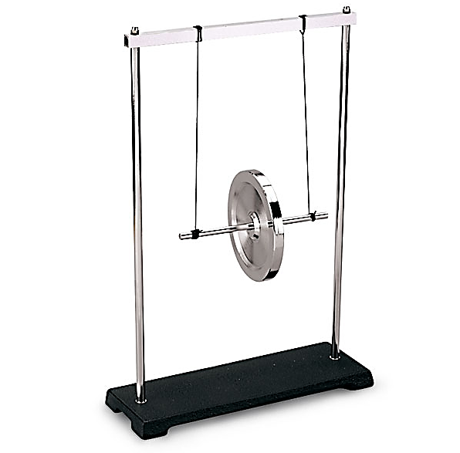
Pretvarjanje in ohranjanje energije gibanja nitnega nihala, predstavljena s stolpičnim diagramom. Prvi stolpec je potencialna energija, drugi kinetična energija in tretji energija nihanja – vsota kinetične in potencialne.
Tretji primer energijskih pretvorb, ki si ga bomo ogledali, je Maxwellovo kolesce, ki je zelo podobno igrači jojo. S prsti obeh rok vrtimo gred kolesca, da se vrvica ovije, kolesce pa dvigne do največje možne višine; pri tem opravimo delo. Ko ga spustimo, se kolesce prične vrteti pospešeno, pride do najnižje lege, nakar se zopet dviga, ker si samo ovija vrvico okoli gredi. To kolescu omogoča kinetična energija zaradi vrtenja (imenujemo jo rotacijska kinetična energija), ki jo je prejelo na račun potencialne energije med vrača-njem iz najvišje do najnižje lege.

